Slide 1
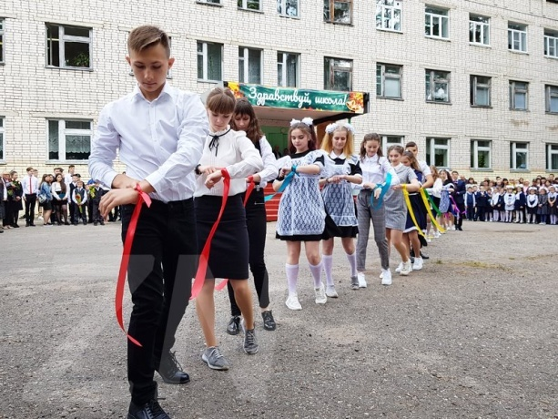
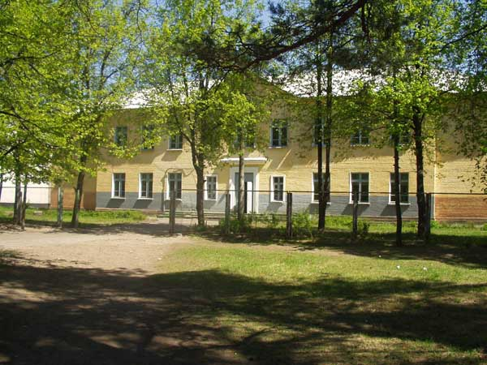
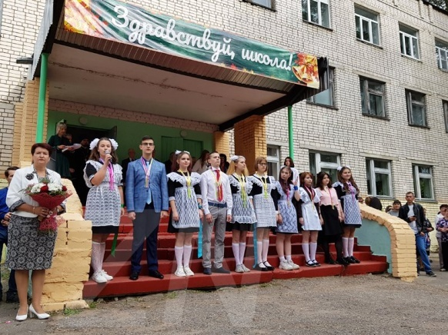
Муниципальное бюджетное общеобразовательное учреждение
средняя школа №9
Программа воспитания
«Путь к успеху»

Slide 2
Цель воспитательной работы школы:
Цель воспитания в школе – личностное развитие школьников, проявляющееся:
1) в усвоении ими знаний основных норм, которые общество выработало на основе этих ценностей (т.е. в усвоении ими социально значимых знаний);
2) в развитии их позитивных отношений к этим общественным ценностям (т.е. в развитии их социально значимых отношений);
3) в приобретении ими соответствующего этим ценностям опыта поведения, опыта применения сформированных знаний и отношений на практике (т.е. в приобретении ими опыта осуществления социально значимых дел)

Slide 3
Воспитательная система «ПУТЬ К УСПЕХУ»
«Системное построение воспитательного процесса»
(Л.И. Новикова, Н.Л. Селиванова, В.А.Караковский).
Урочная деятельность
Внеурочная деятельность
Семейное воспитание
Факультативы
Модули ( подпрограммы)
«Я-Патриот»
«Я, здоровье и экология»
«Я, культура и творчество»
Модуль (подпрограмма)
«Семья»
«Трудный подросток»
СТРАТЕГИЯ РАЗВИТИЯ ВОСПИТАНИЯ в Российской Федерации
2015-2025 гг.
Духовно-нравственное развитие;
Гражданское и патриотическое воспитание;
Физическое развитие и культура здоровья;
Трудовое воспитание и профессиональное самоопределение
ИГЗ
Всероссийская олимпиада школьников
Программа воспитания
МБОУ СШ №9
«ПУТЬ К УСПЕХУ»
НОУ
«Я-исследователь»
«Путь в науку»
Кружки
Секции
Ученик года
ШСК «Победа»

Slide 4
ПРИНЦИПЫ ПОСТРОЕНИЯ ВОСПИТАТЕЛЬНОЙ СИСТЕМЫ
Принцип самоактуализации
Принцип индивидуальности
Принцип выбора
Принцип творчества и успеха
Принцип доверия и поддержки

Slide 5
СОЦИАЛЬНЫЙ ЗАКАЗ
Классный
руководитель
Социальные партнеры
Родители
Обучающиеся
Администрация школы
Взаимопонимание
Партнерство
Взаимопознание
Взаимоуважение
Толерантность
Школьный Урок
Самоуправление
Ключевые общешкольные дела
МАОУ Володарский музейный центр, Мулинская сельская библиотека, ФОК «Триумф»; Администрация с.п.Мулино, МБОУ ДО ДДТ п.Ильиногорск, МДЦ п. Мулино, ДЮСШ «Авангард, в/ч54096 и др.
МО классных
руководителей
(педсовет, совещание обучающие семинары, повышение квалификации, обмен опытом)
Общешкольные родительские собрания;
заседания родит. комитетов,
обучающие семинары, лектории, участие в общешкольных мероприятиях

Slide 6
Программа духовно-нравственного развития, воспитания обучающихся на ступени НОО;
Программа формирования экологической культуры, здорового и безопасного
образа жизни
Привлечение обучающихся к участию в традиционных общешкольных мероприятиях (культурно-массовые, экологические мероприятия, проведение просветительской работы по пропаганде здорового образа жизни).
Программа воспитания и социализации обучающихся на ступени ООО,СОО
Координация деятельности педагогов и родителей, представителей правоохранительных органов по профилактике правонарушений, работа с семьями различных категорий детей.
Модули :
«Ключевые общешкольные дела»;
«Классное руководство»;
«Курсы внеурочной деятельности»;
«Школьный урок»;
«Самоуправление»;
«Детские общественные объединения»
«Экскурсии, походы»
«Профориентация»
«Школьные медиа»
«Организация предметно-эстетической среды»
«Работа с родителями»
«Профилактика»
МАОУ Володарский музейный центр, Мулинская сельская библиотека, ФОК «Триумф»; Администрация с.п.Мулино, МБОУ ДО ДДТ п.Ильиногорск, КДЦ п. Мулино, ДЮСШ «Авангард, в/ч54096 и др., в/ 12801

Slide 7
Совет старшеклассников
»
Президент ЦИиТ «Единство»
Министерство образования
Министерство культуры
Министерств информации и печати
Министерство экологии и здравоохранения
Министерство
спорта
Министерство труда и правопорядка
Совет класса
Лидер (президент) класса
сектор образования
сектор культуры
сектор информации и печати
сектор
экологии и здравоохранения
сектор
спорта
сектор
труда и правопорядка
Ученики класса

Slide 8
Детские общественные объединения
ШСК «Победа»
ПРЕДСЕДАТЕЛЬ
ШСК
Заместитель председателя ШСК
МИНИСТЕРСТВО СПОРТА
( органы ученического самоуправления)
Члены Совета ШСК
Сектор спорта
( в классе)
Направления деятельности
Физкультурно-оздоровительное
Спортивное
Спортивно- массовое
Дни здоровья, праздники здоровья, конкурсы, игры, классные часы, лектории, оздоровительные мероприятия, Акции
Соревнования, Спортивные конкурсы, эстафеты, кружки и секции спортивной направленности
Реализуется через план спортивных и культурно-массовых мероприятий
Спортивно- игровой кружок «Школа мяча»
Секция «Легкая атлетика»
Секция «Настольный теннис»
Секция «Волейбол»

Slide 9
Внеурочная деятельность
( оптимизационная модель)
Внеурочная деятельность в рамках реализации ФГОС – это образовательная деятельность, осуществляемая в формах, отличных от классно-урочной, и направленная на достижение планируемых результатов освоения основной образовательной программы.
Духовно-нравственное
Обще-
интеллектуальное
Обще-
культурное
Направления ВД
Спортивно-оздоровительное
Социальное
Школьное научное общество , экскурсии, беседы, акции,работа с социальными партнерами, реализация программ внеурочной деятельности, дополнительных общеобразовательных общеразвивающих программ

Slide 10
МОДЕЛЬ ВЫПУСКНИКА ШКОЛЫ
Свободная, творчески-развитая, культурная личность, способная к саморазвитию и самореализации
Познавательный потенциал
Нравственные
позиции
Здоровье
Творческий потенциал
Ценностный потенциал
Культура личности

Slide 11
РЕЗУЛЬТАТИВНОСТЬ ВОСПИТАТЕЛЬНОЙ СИСТЕМЫ
Показатель 1
Показатель 2
Показатель з
- качество проводимых общешкольных ключевых дел;
- качество совместной деятельности классных руководителей и их классов;
- качество организуемой в школе внеурочной деятельности;
- качество реализации личностно развивающего потенциала школьных уроков;
- качество существующего в школе ученического самоуправления;
- качество функционирующих на базе школы детских общественных объединений;
- качество проводимых в школе экскурсий, походов;
- качество профориентационной работы школы;
- качество работы школьных медиа;
- качество организации предметно-эстетической среды школы;
- качество взаимодействия школы и семей школьников.
Мониторинг духовно-нравственного развития, воспитания и социализации обучающихся (диагностический инструментарий)
Рейтинг участия обучающихся класса в общешкольных мероприятих

